Slide 1


Cele i założenia programu antytytoniowej edukacji zdrowotnej

Slide 2
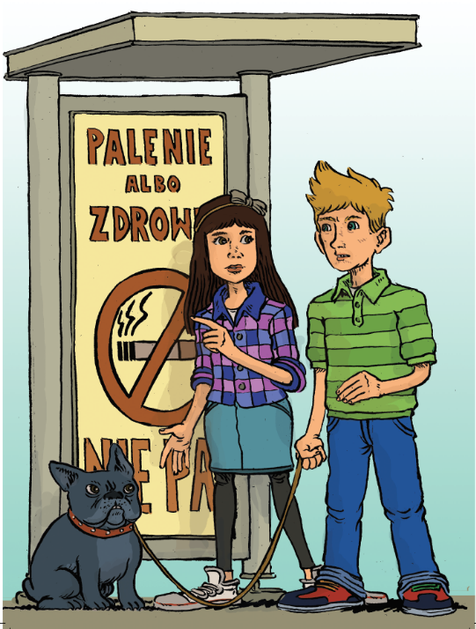
CEL PROGRAMU:
Zwiększenie wiedzy
i umiejętności uczniów na temat zdrowia w kontekście szkodliwości palenia papierosów i używania
e-papierosów

Slide 3

Odbiorcy:
Dzieci w IV klasie szkoły podstawowej
(grupa wiekowa 9-10 lat).
Program powinien być realizowany wyłącznie
w IV klasach szkoły podstawowej.

Slide 4
Zajęcia są prowadzone metodami aktywizującymi i zróżnicowanymi
Uczniowie powinni mieć realny wpływ na przebieg zajęć oraz powinni być ich aktywnymi uczestnikami
Podczas zajęć dzieci powinny dyskutować, argumentować, wymieniać spostrzeżenia i wyniki, co pozwoli im na poszerzenie wiedzy

Slide 5
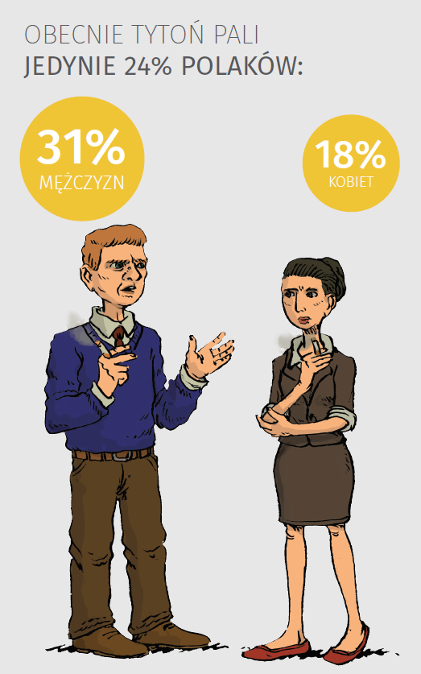
Używanie wyrobów tytoniowych nie jest normą i większość ludzi zarówno w Polsce, jak i na świecie nie pali.
Program powinien powodować zmianę postrzegania co jest normą w społeczeństwie.
- Program opiera się na zasadach psychologii pozytywnej
Palenie jest niemodne
- Tytoń pali jedynie 24% Polaków

Slide 6
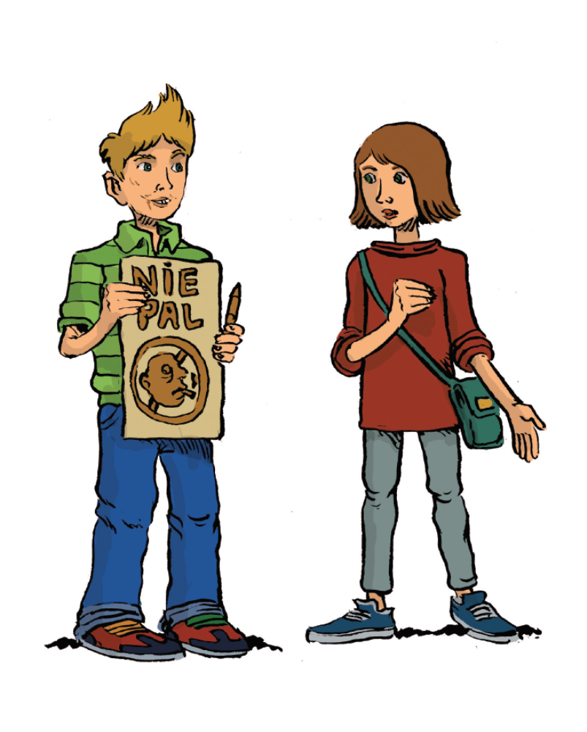
Program powinien angażować
nie tylko środowisko szkolne,
ale i domowe uczniów.
Należy go zrealizować
w całości.

Slide 7
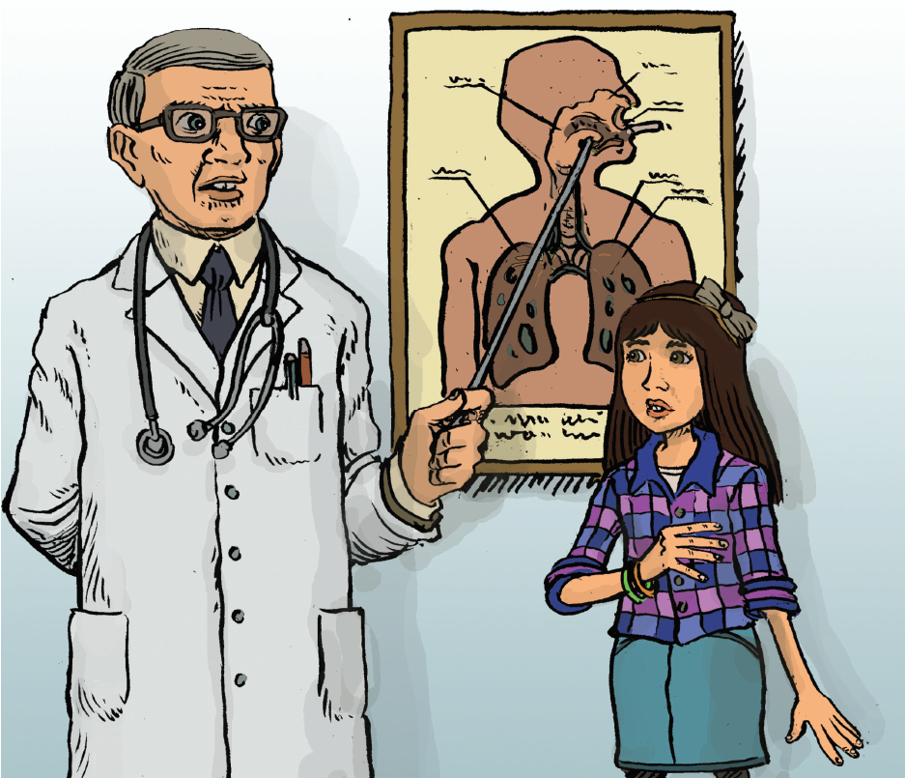
1) Przeprowadzenie dwóch spotkań z rodzicami
2) Przeprowadzenie lekcji z uczniami
  6 godzin lekcyjnych zgodnie ze scenariuszami. 1 godzina lekcyjna/ 2 tygodnie.
3) Praca uczniów w domu
  Zadania wykonywane w grupach lub samodzielnie. Prace domowe dostarczane nauczycielowi na 1 tydz. przed następną lekcją.

Slide 8
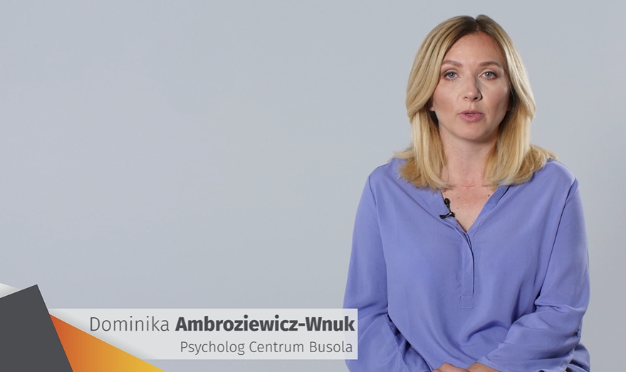
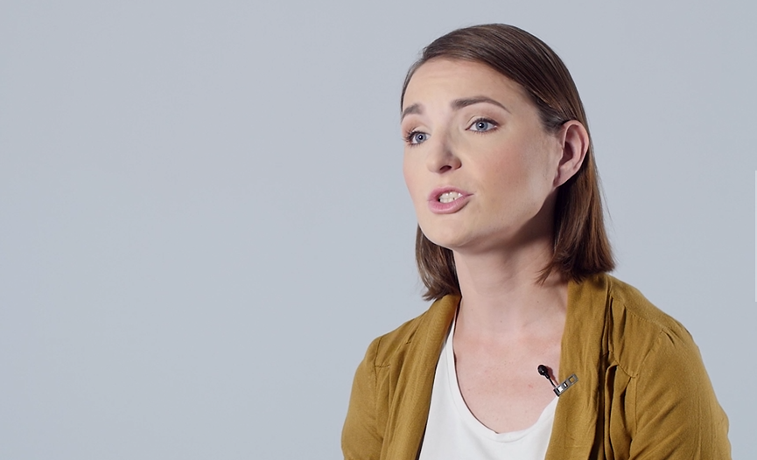
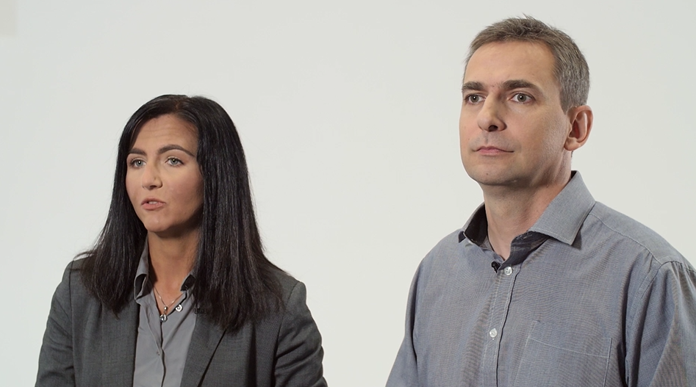
Cykl filmów z ekspertami:
3 filmy poświęcone umiejętnościom wychowawczym z udziałem eksperta: p. Dominiki Ambroziewicz- Wnuk,
4 filmy poświęcone wartościom z udziałem eksperta: p. Patrycji Szeląg – Jarosz,
Materiał filmowy na temat założeń programu "Bieg po zdrowie" z udziałem autorów programu: p. Kamilli Matusiewicz i p. Rafała Dziurli.

Slide 9
Cykl filmów z ekspertami:
Strona internetowa PSSE Poznań
https://www.gov.pl/web/psse-poznan/bieg-po-zdrowie
1. Film o założeniach programu
2. Film: Kształtowanie postaw dzieci
3. Film: Powody palenia papierosów
4. Film: Styl w jakim wychowujesz dziecko ma znaczenie
5. Film: Dobry kontakt z dzieckiem to podstawa!
6. Film: Rzucam palenie – jak to zrobić?
7. Film: Palenie a potrzeby
8. Film: Palenie a wartości
https://www.gov.pl/web/psse-poznan/informacje

Slide 10
Powiatowy koordynator programu:
Emiliana Sowińska
Powiatowa Stacja Sanitarno –Epidemiologiczna
w Poznaniu
Oddział Higieny Dzieci i Młodzieży z Promocją Zdrowia
Adres: ul. Gronowa 22, 61-655 Poznań
Tel: 61 64 67 880
E-mail: emiliana.sowinska@sanepid.gov.pl
oz.psse.poznan@sanepid.gov.pl

Slide 11

Dziękuję za uwagę

